Slide 1
Skolbarns hälsa och levnadsvanor i Norrbotten 2018/2019
Politiska samverkansberedningen 18 dec 2019
Cecilia Wagenius, projektledare, Annika Nordstrand, chef, Folkhälsocentrum

Slide 2
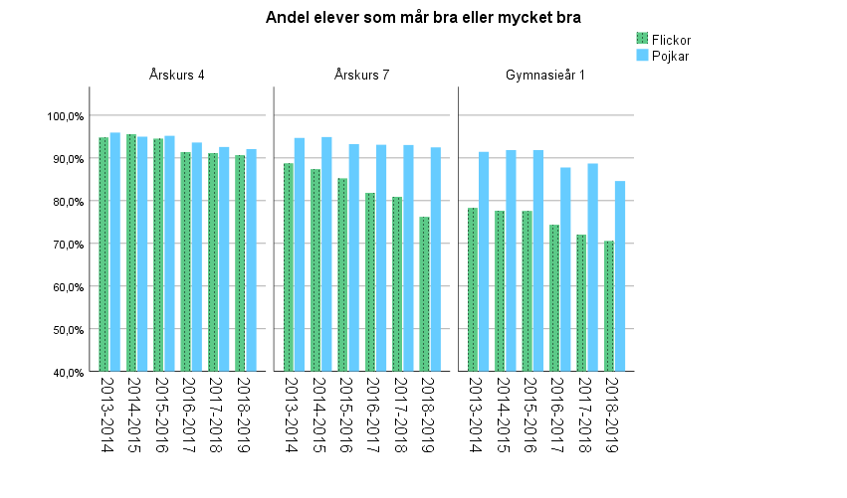
Flickor tydligt nedåtgående trend över åren – ffa i åk 7 men även pojkar i Gy1
Ökade könsskillnader i åk 7
Notes:
Liksom tidigare år mår majoriteten av eleverna, som svarat på 18 enkäten läsår 2018/19, bra eller mycket bra i Norrbotten. I årskurs fyra är det 92 procent som svarat att de mår bra eller mycket bra, utan statistiskt signifikanta skillnader mellan pojkar och flickor. Precis som tidigare år verkar den självskattade hälsan minska med stigande årskurs samtidigt som könsskillnader framträder. I årskurs sju är det 76 procent av flickorna 91 procent av pojkarna som svarat att de mår bra eller mycket bra. I årskurs ett i gymnasiet är det 71 procent av flickorna och 84 procent av pojkarna som svarat att de mår bra eller mycket bra. Att andelen flickor som skattar sin hälsa som god minskar efter årskurs fyra har setts i alla mätningar sedan enkäten startade. Detsamma gäller trenden att pojkars självskattade hälsa håller sig relativt stabil över tid mellan årskurs fyra och sju men minskar vid gymnasiets första år. Medan det i tidigare år framträtt könsskillnader i årskurs sju för att sedan öka i gymnasieskolans första årskurs så har mönstret ändrats något de senare åren till att könsskillnaderna är ungefär lika stora i årskurs sju som i första året i gymnasiet. Detta som en följd till att den självskattade hälsan bland flickor i årskurs sju minskat de senaste läsåren medan gruppen pojkar visar en mer eller mindre oförändrad utveckling. Detta innebär att könsskillnaderna i årskurs sju, enligt enkätens mätningar, ökat med åren. I mätningarna för läsår 2018/19 skiljer det sig 15 procentenheter mellan könen i årskurs sju, och i år ett på gymnasiet skiljer det sig 13 procentenheter, vilket är en könsskillnad som hållit sig relativt stabilt över tid.
Tidigare rapporter har visat att självskattad hälsa hos flickor kan skilja sig mellan kommuner medan pojkarnas hälsa har relativt liten spridning mellan kommuner [5]. Detta skulle kunna förklara en del av skillnaderna mellan kommunerna och tyder på att förhållanden för flickor, eller attityder mot flickor, normer osv. skiljer sig åt inom länet.

Slide 3
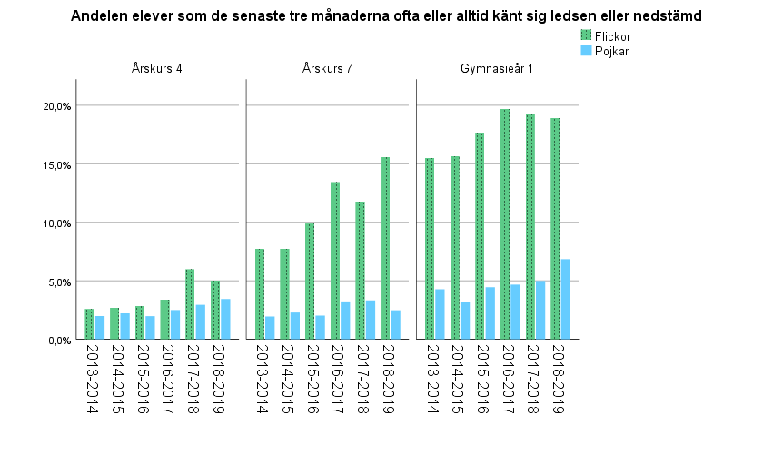
Tydlig försämring över tid – ffa bland flickor
Men även något för pojkar i Gy1
Ökade könsskillnader i åk 7
Notes:
Psykiska besvär mäts genom frågan Jag har de senaste tre månaderna känt mig… i)…ledsen eller nedstämd ii)…orolig eller rädd iii)…irriterad eller på dåligt humör.
Andelen elever i länet som under de senaste tre månaderna ofta eller alltid varit ledsen eller nedstämd, fördelat på kön och årskurs, presenterat över tid. Resultaten för läsåret 2018/19 visar att i årskurs 4 svarar 5 procent av flickorna att de ofta eller alltid känt sig ledsen eller nedstämd den senaste tiden, och för gruppen pojkar är andelen 3.5 procent. I årskurs 7 är motsvarande siffror 15.5 procent respektive 2.5 procent och i gymnasiets första år 19 procent respektive 7 procent.
Resultaten antyder att det sker en ökning av andelen flickor som ofta eller alltid är ledsen eller nedstämd, främst i de övre årskurserna. Tillika en ökning av andelen pojkar i gymnasiet, om än mindre. I årskurs 7 framträder en tydlig könsskillnad som kvarstår i gymnasiets första år. Könsskillnaderna är statistiskt signifikanta.24 I gruppen pojkar är skillnaderna mellan årskurserna små, dock verkar det vara något vanligare att pojkar är ledsen eller nedstämd ofta eller alltid i gymnasiets förstå år, i jämförelse med årskurs 4 och årskurs 7. I gruppen flickor är skillnaderna mellan årskurserna desto större, framförallt mellan årskurs 4 och årskurs 7.
Det är vanligare att elever som svarar att de ofta är ledsen/nedstämd även är irriterade/på dåligt humör [5].
Data från de senaste tre läsåren visar på ett statistiskt signifikant samband mellan att identifiera sig som ”annat” än hon/han och att känna sig ledsen/nedstämd.22 Det innebär att det är högre risk att de elever som svarat att de identifierar sig som ”annat” uppger att de ofta eller alltid känner sig ledsen/nedstämd än de som svarat att de identifierar sig som hon/han. 41 procent av de som identifierar sig som ”annat” att de ofta eller alltid känner sig ledsen/nedstämd, motsvarande siffra för de som identifierar sig som hon/han är 10 procent

Slide 4
Könsskillnad synligt från åk7
Notes:
Somatiska besvär mäts i elevhälsoenkäten genom frågan Jag har de senaste tre månaderna haft besvärande… i)…huvudvärk, ii)…ont i magen, iii)…värk i rygg, nacke eller axlar.
I årskurs 4 är det under läsåret 2018/19 ca 6 procent av flickorna och 9 procent av pojkarna som ofta eller alltid haft dessa besvär. I årskurs 7 har andelen flickor som under läsåret 2018/19 svarar att de ofta eller alltid har haft dessa besvär de senaste tre månaderna ökat till 11 procent och för pojkar har det minskat till 8 procent. I årskurs ett på gymnasiet har andelen elever som ofta eller alltid haft dessa besvär ökat, i gruppen flickor till ca 24 procent, och i gruppen pojkar till 11 procent.
Tydliga könsmönster framträder i årskurs 7, där det genomgående genom undersökningens år varit större andel flickor som uppger att de ofta eller alltid har besvär med denna typ av värk, även om könsskillnaden är relativt liten. I första året på gymnasiet har denna könsskillnad ökat. Medan det är små förändringar för gruppen pojkar mellan årskurserna är det större differens mellan årskurserna för flickorna, framförallt mellan årskurs 7 och första året på gymnasiet. Sett över tid ser det inte ut som att det sker en utveckling åt något håll, resultaten håller sig relativt stadigt för båda könen, i alla tre årskurser.

Slide 5
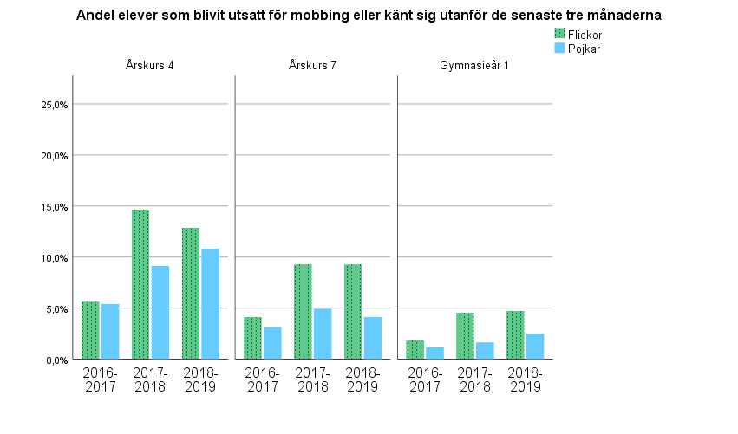
Blir bättre med ökande ålder
Vanligare bland flickor i alla åldrar
- ökning sedan 2016
Notes:
Resultaten för läsår 2018/19 visar att majoriteten inte upplever sig ha blivit mobbad/känt sig utanför under de senaste tre månaderna.41 I årskurs fyra svarar 13 procent av flickorna och 11 procent av pojkarna att de har blivit mobbad/känt sig utanför. I årskurs sju är andelen mindre, 9 procent bland flickorna och 4 procent bland pojkarna. Och i gymnasiets första år har det minskat ytterligare till 5 procent bland flickorna och 3 procent bland pojkarna. Under de tre år frågan har ställts till eleverna har andelen som upplevt sig mobbad/känt sig utanför succesivt minskat med stigande ålder. Andelen elever som upplever sig mobbad/utanför har ökat vid årets mätningar i jämförelse med läsåret 2016/17, gäller mer eller mindre samtliga elevgrupper. Under de två senaste läsåren syns en viss könsskillnad, nämligen att det är något vanligare bland flickor att uppleva sig mobbad/känna sig utanför.

Slide 6
Emotionellt stöd av kompis eller vuxen
Med en kompis eller vuxen att prata med är också chansen att må bra högre
Notes:
Att uppleva emotionellt stöd är hälsofrämjande och kan bidra till en känsla av gemenskap, vara en indikator till att en individ får hjälp vid behov och att hen känner sig trygg.
Resultaten för läsår 2018/19 visar att i årskurs fyra svarar 95 procent av flickorna och 90 procent av pojkarna att de har en kompis att prata med. I årskurs sju svarar 96 procent av flickorna och 93 procent av pojkarna att de har det och motsvarande siffror för elever i gymnasiets första år är 97 procent respektive 93 procent.
Resultaten för läsåret 2018/19 visar att hela 98 procent av eleverna i årskurs fyra har en vuxen att prata med (oavsett kön). I årskurs sju svarar 96 procent av flickorna och 98 procent av pojkarna att de har en vuxen att prata med och i gymnasiets första år svarar 94 procent att de har det (oavsett kön). Resultaten är relativt stabila över tid. Den gradvisa minskningen i takt med ökad ålder syns även i nationella siffror [3]. Data från de senaste sex läsåren visar att det finns statistiskt signifikant samband mellan självskattad hälsa och att ha en vuxen eller kompis att prata med. Resultaten visar att det är ökad risk att skatta sin hälsa som låg om en inte har en vuxen/kompis att prata med, oavsett årskurs, se Figur 87 och 88 nedan.

Slide 7
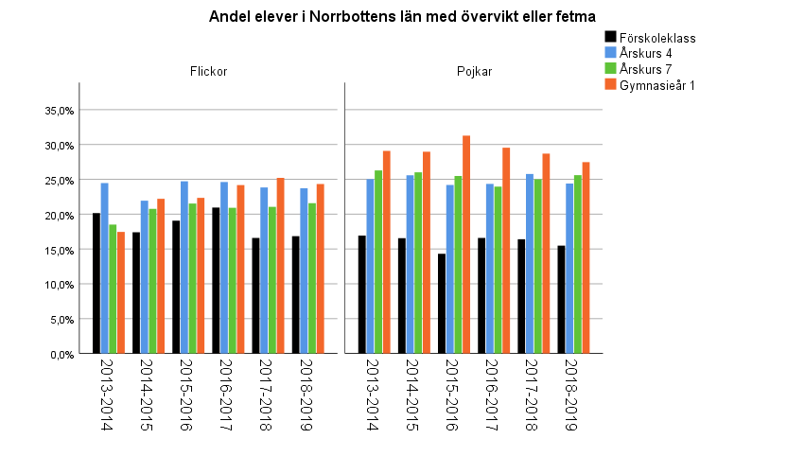
En av fyra har övervikt eller fetma i Gy1
Tendens till ökning av övervikt/ fetma bland flickor och minskning bland pojkar – i Gy1
Notes:
Figur 29 visar resultaten för övervikt och fetma, fördelat över kön och ålder, över tid i Norrbottens län. Ingen större utveckling sker åt något håll i länet gällande övervikt och fetma. Något som kan vara intressant att följa är tendensen att övervikt/fetma minskar i gruppen pojkar i gymnasiet under de tre senaste åren, men det låga antalet respondenter i gruppen gör att resultatet är osäkert.27 Ett könsmönster är synligt där flickor har högre andel med övervikt eller fetma i förskoleålder och vid årskurs fyra börjar mönstret vända till det motsatta där pojkar har högre andel med övervikt eller fetma. Detta könsmönster har varit konstant sedan elevhälsosamtalets mätningar startade. Gruppen som har störst andel överviktiga/har fetma är pojkar i gymnasiets första år.
27 Det

Slide 8
Ökat deltagande över tid
Större andel pojkar än flickor deltar
Notes:
I figuren ovan är svarsalternativen ofta och alltid sammanslagna. Vi ser att majoriteten av länets elever deltar ofta eller alltid i lektionerna i idrott/hälsa, samt att det är vanligare att delta i lektionerna i gruppen pojkar än i gruppen flickor, oavsett årskurs och läsår. Figuren pekar mot att det är små skillnader mellan årskurserna och läsåren, kanhända sker det en svag ökning över tid i andelen elever som deltar i lektionerna men fler läsår krävs för att kunna uttala sig om en eventuell trend. Resultaten för läsår 2018/19 visar att 15 procent av flickorna och 13 procent av pojkarna i årskurs sju svarar att de ofta deltar i lektionerna. Samt att 79 procent av flickorna och 84 procent av pojkarna alltid deltar i lektionerna. I gymnasiets första år svarar 20 procent av flickorna och 15 procent av pojkarna att de ofta deltar i lektionerna och 74 procent av flickorna och 81 procent av pojkarna att de alltid deltar i lektionerna.
Det finns ett statistiskt samband mellan BMI och att delta i lektionerna i idrott/hälsa.76 Resultaten pekar mot att de som är i gruppen övervikt/fetma deltar i lektionerna i lägre utsträckning än övriga grupper.

Slide 9
Det sker en växling i åk 7 och flickorna har gått om pojkarna i gy
Notes:
I figuren ovan visas en ökning över tid bland elever i årskurs fyra, främst bland pojkar, i andelen elever som sitter framför skärm 5 timmar eller längre under sin fritid. I årskurs sju och första året i gymnasiet är inte utvecklingen lika tydlig då främst läsår 2016/17 utgör ett trendbrott (det går inte att utesluta att detta delvis kan bero på varierande formuleringar av frågeställningen i enkäten). Andelen elever som spenderar 5 timmar eller mer framför skärm på fritiden tycks öka successivt med stigande årskurs, oavsett kön. Sett över tid är det vanligare bland pojkar än flickor med denna skärm-vana i årskurs fyra och vanligare bland flickor än pojkar i gymnasiets första år. I årskurs sju syns inga tydliga könsskillnader. Resultaten för läsår 2018/19 visar att i årskurs fyra spenderar 8 procent av flickorna och 16 procent av pojkarna 5 timmar eller mer framför skärm på fritiden. Motsvarande siffra för elever i årskurs sju är 26 procent bland flickor och 27 procent bland pojkar, samt för årskurs ett i gymnasiet är 39 procent bland flickor och 32 procent bland pojkar.

Slide 10
Rekommendationer
Prioritera satsningar och beslut som främjar en jämlik och jämställd hälsa bland barn och unga.
Fortsätta arbeta med att stärka barn och ungas psykiska och sociala hälsa genom evidensbaserade metoder och/eller bästa tillgängliga kunskap.
Fortsätta arbeta med att stärka barn och ungas skoltrivsel och sociala miljö i skolan.
Fortsätta arbeta med elevers risk- och frisklevnadsvanor i flera arenor/miljöer.
Utveckla (samt stärk rådande) samarbeten mellan arenor, organisationer och aktörer för att på ett effektivt och kvalitativt sätt arbeta med ovanstående punkter.
Involvera barn och unga i arbetet som berör deras hälsa, vanor och livsvillkor.
Notes:
De flesta mår bra, men hälsan är inte jämställt eller jämlikt fördelad – ett sådant perspektiv behövs i alla beslut som rör barn och unga.
De flesta mår bra, men förbättringar kan ske och just för att de yngre barnen mår bättre är det viktigt att arbeta främjande. Det är viktigt att insatser/förändringar sker i rätt stadie, när i ålder något ska göras, med en kvalitativ analys som visar vad som ska göras vart (förutsättningar och behov kan skilja sig mellan kommuner medan vissa är desamma). Det är bäst om insatser görs INNAN det blir problem, tex. främja de yngre barnens vanor så att chanserna ökar att de behåller sina goda levnadsvanor när de blir äldre – och att även då fortsätta göra det lätt för dem att välja ”rätt”.
Psykisk och social hälsa: Flera arenor. Skola ja, men även föräldraskapsstöd, fysiska miljöer, arbetsliv och civilsamhälle.
Skoltrivsel: Minska mobbning i åk4 och minska stress i äldre årskurser. Skoltrivsel är i sig en viktig friskfaktor. Det finns goda exempel i länet hur skolor har arbetat.
Föräldrar med goda levnadsvanor, och med kunskap om vikten med goda levnadsvanor, gör att barnens chanser till goda levnadsvanor ökar.
Samarbeten som fungerar gynnar både effektiviteten och kvaliteten, besparingar kan göras genom god samverkan.
Barnkonventionen blir lag: vi har en skyldighet att involvera barn och unga i arbetet som berör dem. Dessutom ökar chanserna att vi täcker behoven om vi involverar målgruppen och även chanserna att insatserna får en lyckad implementering.
ARBETA FRÄMJANDE är mest kostnadseffektivt och etiskt (minskar mänskligt lidande).

Slide 11
Tack!
Rapport och tabellbilaga finns på vår webbsida:
https://www.norrbotten.se/sv/Utveckling-och-tillvaxt/Folkhalsa/Hur-mar-vi-i-lanet/Hur-samlar-vi-kunskap/Halsosamtal-i-skolan/Rapporter-Halsosamtal-i-skolan/
Mer om folkhälsan i länet på www.norrbotten.se/folkhalsa

Slide 12
Skärmtid och sömnlängd
Lång skärmtid – kortare sömn

Slide 13
Fler över tid som aldrig har provat alkohol

Slide 14
Fler över tid som aldrig har provat röka

Slide 15
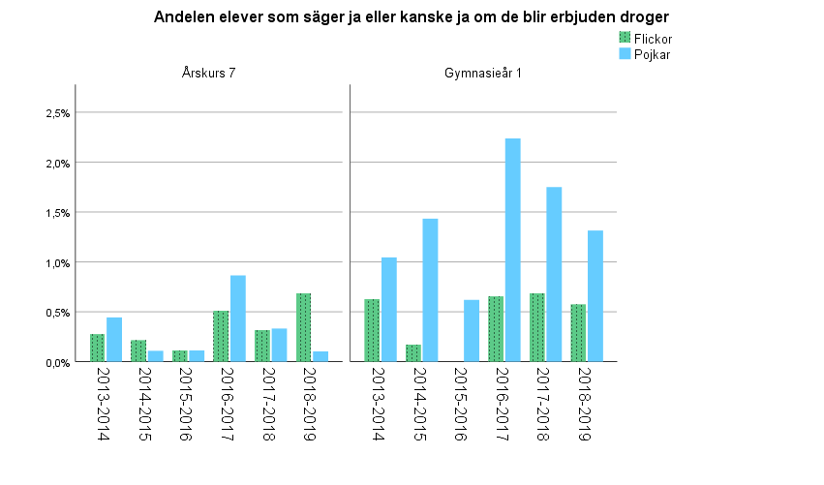
Låg andel/enstaka procent men ett mönster: Pojkar i gymnasiet mer drogliberala än flickor men sjunkande över tid

Slide 17
De flesta känner sig trygga i skolan

Slide 18
Skillnad mellan pojkar och flickor

Slide 19
Bland dem som tycker skolarbetet fungerar bra är det också mer ovanligt med stress över skolarbetet – och vice versa

